Slide 1

Toàn cảnh Lập trình Website với PHP
Giảng viên: Nguyễn Viết Mạnh

Slide 2
Nội dung
Thông tin về diễn giả
Cái nhìn đầu tiên về lập trình
Lập trình Web là gì
Tại sao chọn PHP để lập trình Web
Quy trình làm Web
Định hướng lập trình cho bạn
Code theo Framwork hay CMS?
Môi trường làm viêc
Cơ hội nghề nghiệp với PHP
Một số sản phẩm demo
Giải đáp thắc mắc của các bạn

Slide 3
Thông tin về diễn giả
Nguyến Viết Mạnh, 30 tuổi
Sinh sống và làm việc tại Hà Nội
Vị trí hiện tại: Coder and Reviewer, bộ phận Outsourcing, phòng DU2, công ty CMCGlobal, số 11 Duy Tân Hà Nội

Slide 4
Cái nhìn đầu tiên về lập trình
Bạn sẽ viết ra các dòng lệnh, và bắt máy tính thực hiện theo ý của bạn
Các bạn sẽ được gọi là các Developer
Muốn lập trình được thì cần phải học ngôn ngữ của nó
Lập trình thường sẽ làm việc theo teamwork

Slide 5
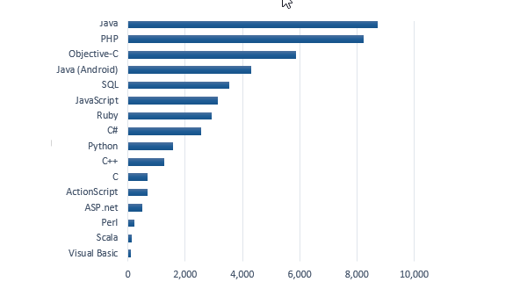
Lập trình Web là gì
Là công việc mà các Dev cần làm để tạo ra 1 ứng dụng web hoàn chỉnh, có tương tác với người dùng dựa trên ngôn ngữ lập trình
Các ngôn ngữ lập trình có thể xây dựng ứng dụng Web

Slide 6
Tại sao chọn PHP để lập trình Web
Mã nguồn mở
Tính cộng đồng
Thư viện phong phú
Hỗ trợ kết nối nhiều hệ cơ sở dữ liệu
Lập trình hướng đối tượng
Tính bảo mật
Khả năng mở rộng cho PHP

Slide 7
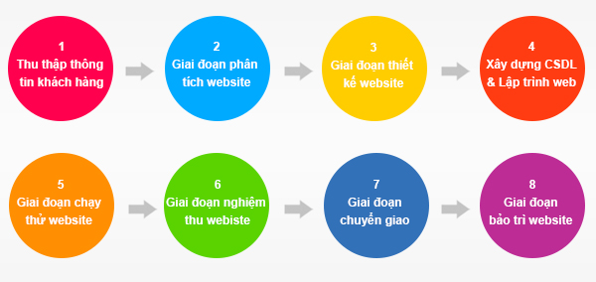
Quy trình làm Web

Slide 8
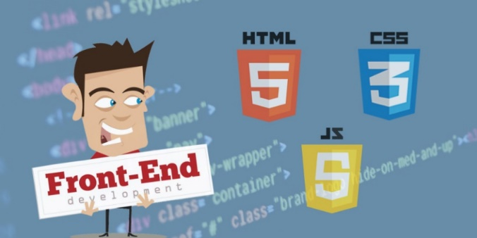
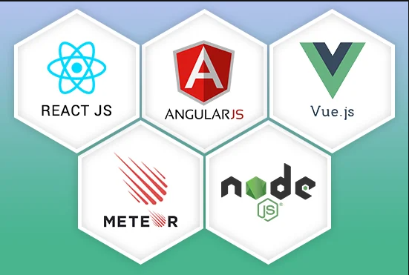

Định hướng lập trình cho bạn
Lập trình Frontend
Lập trình backend
Lập trình Fullstack

Slide 9


Code theo Framework hay CMS?
Framework:
Cung cấp 1 bộ khung để giúp code
1 cách linh hoạt, thích hợp với các
Project dựng từ đầu
CMS
Hệ quản trị nội dung, giúp xây dựng trang web
đã có sẵn hệ thống quản trị nội dung mà không
/rất ít phải đụng tới code

Slide 10
Outsource và product
Là các môi trường làm việc mà sau này bạn sẽ gặp khi đi làm cho 1 công ty nào đó
Môi trường product
Bạn code cho chính website của công ty đó
Môi trường outsource:
Công ty bạn làm sẽ nhận các dự án từ bên ngoài và bạn sẽ code theo từng dự án

Slide 11
Cơ hội nghề nghiệp với PHP
Học lập trình thì làm ra được gì?
Làm ngành này ra trường có dễ xin việc không?
Lương có cao không?
Em nghe nói tuổi nghề chỉ khoảng 30-40, có thật không?

Slide 12
Một số sản phẩm demo
Web Unica https://unica.vn
Web tổ chức sự kiện https://sukien.net
Các dự án freelancer
Các dự án outsource hiện tại

Slide 13
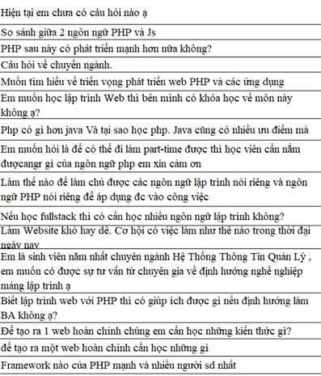
Giải đáp thắc mắc

